Slide 1
한국빅데이터학회지 제6권 제1호, 2021, pp. 23-35
제조 설비 이상탐지를 위한 지도학습 및 비지도학습 모델 설계에 관한 연구

Slide 2
목차
01
서론
03
연구방법
04
분석결과 종합
3.1 데이터 셋
3.2 분석 모델 설계
3.2.1 지도학습 기반 이상 진단
3.2.2 비지도학습 기반 이상패턴 감지
3.3 분석 결과
3.3.1 XGBoost
3.3.2 LightGBM
3.3.3 CNN
3.3.4 Mahalanobis Distance
3.3.5 Autoencoder
3.3.6 LSTM AutoEncoder
02
관련 연구
2.1 제조 설비 이상탐지 방법
2.2 XGBoost 예측 모델
2.3 LightGBM 예측 모델
2.4 CNN 예측 모델
2.5 Mahalanobis Distance
2.6 Autoencoder
2.7 LSTM-Autoencoder
05
결론
06
참고문헌
2

Slide 3
01
서론

Slide 4
1. 서론
유압 시스템에 부착된 다중 센서 데이터를 기반으로 제조설비 이상탐지를 위한 지도학습 및 비지도학습 모델 설계에 관한 연구
• 이상 상태를 정확하게 예측한 뒤 원인을 분류하는 모델을 설계하고 신속한 선제대응을 위한 이상 패턴을 탐지하는 모델 구축
• 신뢰성 있는 결과를 도출하기 위해 지도학습 모델과 비지도학습 모델 성능평가
▶ 지도학습 분석 방법으로 XGBoost, LightGBM, CNN 모델의 정확도 비교
▶ 비지도학습 분석 방법으로 Mahalanobis Distance, Autoencoder, LSTM-Autoencoder 모델 성능평가 수행

Slide 5
02
관련 연구

Slide 6
2. 관련 연구
2.1. 제조 설비 이상탐지 방법
▪ 이상치 탐지 기법에 있어서 중요한 측면은 자료 관측치의 특성이다.
▪ 이상 탐지의 관점에서 자료 관측치들의 특성인 정상과 비정상 중 이상치를 파악할 수 있는 분류 정보와 관련된 특성이 중요
▪ 지도학습 기반 분류모델은 정상과 이상치를 구분하여 각 클래스에 속할 확률을 구한다.
▪ 다만 학습 데이터의 종속변수가 클래스 분류에 대한 정보를 어느 정도 가지고 있는지에 따라 적용 가능한 학습 방법이 달라지게 된다. ▪ 이상탐지 기법은 분류 정보의 정도에 따라 지도학습(Supervised Learning), 반지도학습(Semi-supervised Learning), 비지도학습(Unsupervised Learning)으로 나뉜다.
본 논문은 지도학습과 비지도학습 방법론을 활용
↓
분류의 레이블로 이상 분류 예측을 수행하는 지도학습 기반의 알고리즘 모델을 구축한 뒤 비지도학습 기반의 알고리즘으로 임계값과 이상치 발생 시점의 정보를 결합하여 이상상황에 대해 선제대응이 가능하도록 기반을 제시

Slide 7
2. 관련 연구
2.2. XGBoost 예측 모델
▪ 트리 기반의 앙상블 모형으로 결정트리를 차례대로 학습하며 개별 트리는 선행하는 트리에 존재하는 오류를 개선해 나가면서 생성된다. XGBoost는 기존의 Gradient Boosting 방법에 Approximation 방법을 적용하여 Parallelize를 가능하게 한 모델로 Chen and Guestrin(2016)에 의해 제안되었다[13].
XGBoost 이전의 결정트리 모델은 노드를 분할하는 지점을 탐색할 때 모든 경우의 수를 고려함으로써 최적해를 찾을 수 있었다. 정확도가 보장되었지만 학습이 느리고 모든 데이터가 메모리에 한 번에 할당될 수 없다는 단점이 지적되었다.
XGBoost는 Approxiamtion Algorithm으로 최적해의 근사를 통한 병렬처리 방법으로 수행 속도를 높였다.
-> Approximation Algorithm은 변수에 대한 데이터의 분포를 고려하여 데이터를 퍼센타일로 나눈 버킷 안에서의 split만 계산하여 효율성을 높이는 방법이다.
Column Sampling은 랜덤포레스트에서 차용한 방법으로 샘플링 된 변수만을 사용해 학습을 시도하는 방법이다.
-> 이를 통해 XGBoost는 과대적합을 방지하고 학습시간을 단축할 수 있다.
XGBoost는 하드웨어적인 최적화로 빠른 학습과 높은 정확도를 보여준다.
▪ XGBoost 모델은 이벤트 분류, 행동 예측, 동작 감지, 위험 예측 등 다양한 분야에서 활용될 수 있어 확장 성(Scalability)을 갖춘 모델로 평가받는다.

Slide 8
2. 관련 연구
2.3. LightGBM 예측 모델
▪ 그래디언트 부스팅 결정 트리(Gradient Boosting Decision Tree) 기반의 모형으로 Ke et al.(2017)에 의해 제안되었다 [14].
고차원 변수로 인해 데이터 크기가 클 때 학습의 효율성과 확장성을 개선하기 위해 기울기 기반 단측 표본추출법인 GOSS(Gradient-base One-Side Sampling)과 배타적 변수 묶음인 EFB(Exclusive Feature Bundling) 을 적용한 새로운 형태의 GBDT가 LightGBM이다.
GOSS 방법론은 데이터의 개수를 내부적으로 줄이기 위해 큰 기울기를 가진 데이터를 보존하고 작은 기울기를 가진 데이터는 임의적으로 추 출하여 샘플링을 하는 것이다.
EFB은 고차원 데이터가 One-Hot Encoding과 같이 0이 많은 희소행렬 형태인 점을 고려하여 희소 변수 공간에서의 많은 변수들은 상호 배타적이라는 특징을 활용해 변수의 사이즈를 효과적으로 줄이는 방법이다. 고차원 데이터의 변수 공간 희소성으로 인해 배타적 변수를 단일 변수로 묶어 왜곡을 방지하는 동시에 많은 계산량을 절감할 수 있다.
▪ LightGBM은 GOSS와 EFB를 적용해 Leaf-wise 방식으로 트리를 분할함으로써 메모리 사용량을 감소시키고 훈련 속도를 빠르게 한다 [15].

Slide 9
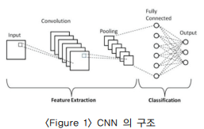
2. 관련 연구
2.4. CNN 예측 모델
▪ 딥러닝 알고리즘의 한 종류인 CNN(합성곱 신경망, Convolutional Neural Network)은 이미지 또는 배열 등 격자 형태의 데이터 특징을 추출하여 데이터의 패턴을 식별하는데 효과적인 신경망 기법이다[16].
CNN의 필터(feature detector)가 원본 데이터 위에서 움직이는 과정을 convolution이라 하며, 필터가 움직이는 방향을 조절할 수 있다.
CNN은 Convolution Layer와 Pooling Layer를 반복적으로 쌓아 데이터의 특징을 추출하는 부분과 Fully-connected Layer를 구성하고 마지막 출력층에 Softmax를 적용하여 분류를 수행한다.
▪ CNN은 이미지에 특화된 convolution 연산을 사용하여 신경망의 층을 통과할 때 공간적 정보를 추출하므로 시간적 특성을 가진 시계열 센서 데이터 특성 분석에 용이하다. 또한 고차원 정보를 추출함으로써 각기 다른 범주의 데이터를 쉽게 구분하여 특징인자 학습과 분류를 동시에 수행할 수 있다[17].

Slide 10
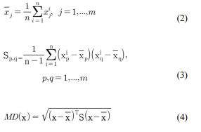
2. 관련 연구
2.5. Mahalanobis Distance
▪ 마할라노비스 거리는 다변량 공정 데이터에서 불안정한 환경에서 계측되어 이상치가 포함된 데이터에서 이상치를 제거하기 위해 사용되는 거리 측정 방법이다.
데이터가 무게중심을 둘러싼 구형 방식으로 분포 되어있다는 것을 가정한다. 데이터를 기반으로 각 클래스의 공분산 행렬을 계산하면 확률분포를 가장 잘 나타내는 타원체를 추정할 수 있다. 타원체의 무게중심에서 데이터 샘플까지의 거리를 샘플 지점 방향의 타원체 너비로 나눈 값을 마할라노비스 거리라 한다.
변수의 개수가 m 개이고 데이터의 레코드 수가 n개일 때 학습데이터 행렬 X는 [x1 x2 . . . xn ] T ∈ Rn*m로 구성된다. 표준화를 적용하여 평균벡터(2)와 공분산 행렬(3)을 계산한 뒤 식 (4)에 따라 마할라노비스 거리 MD(x)를 구한다.
▪ 마할라노비스 거리를 활용한 방법은 각 변수들의 공분산 크기에 따라 가중치를 고려하여 거리를 계산하기 때문에 변수 사이의 상관관계가 높은 다변량 데이터에 적합한 이상치 방법이다[18].

Slide 11
2. 관련 연구
2.6. Autoencoder
▪ 오토인코더(Autoencoder)는 레이블이 되어 있지 않은 훈련 데이터를 사용해서 입력 데이터들을 잠재적인(latent) 데이터들로 압축하는 인코딩 프로세스와 압축된 잠재 데이터들을 입력 데이터들과 같거나 유사하게 복원하는 디코딩 프로세스를 가진 인공신경망 기법이다[19].
축소한 차원을 복원하는 과정에서 특성 추출기처럼 작동하기 때문에 오토인코더는 심층 신경망의 비지도 사전학습에 활용된다. 오토인코더는 입력을 내부 표현으로 바꾸는 인코더(Encoder)와 내부 표현 을 출력으로 바꾸는 디코더(Decoder)로 구성된다[20].
잠재공간에 추출된 feature는 비정상 데이터에 대한 노이즈가 제거된 상태이며, 노이즈의 사이즈에 따라 디코딩을 진행한 결과가 정상인지 비정상인지 판단한다. 입력과 복원의 차이값(Loss)을 reconstruction error라 한다. Loss의 분포를 통해 임계값을 도출해 데이터의 이상여부를 확인하고 이상패턴을 감지한다.
▪ 학습된 해당 모델에 정상인 값이 입력되면 복원 후 출력값과의 복원 오차가 거의 발생하지 않으나, 비정상 데이터가 입력된다면 출력 시 복원오차가 크게 발생하기 때문에 비정상 데이터를 검출할 수 있다.

Slide 12
2. 관련 연구
2.7. LSTM-Autoencoder
▪ 오토인코더에 LSTM cell을 추가한 것으로 과거에 발생한 이벤트가 이후 발생한 이벤트에 영향을 주면서 인코딩을 수행하는 인공 신경망 기법이다. 고차원의 시계 열 데이터에서 효과적인 이상 시퀀스 탐지를 위 해 LSTM-Autoencoder가 사용된다[21].
Sequence 데이터에 강점을 가진 LSTM과 결합한 모델로서 LSTM-Autoencoder 는 오토인코더의 네트워크 Shell을 LSTM Shell 로 대체한다. LSTM-Autoencoder의 구조는 입력 데이터를 차원축소 한 뒤 복원하는 과정에서 이상치를 탐지하는 프로세스는 오토인코더의 기본 모델과 동일하다.
▪ 제조 설비는 누적된 데미지로 인한 노후화로 인해 고장이 발생하므로 분석 과정에서 시계열 특성을 고려해야 한다.

Slide 13
03
연구방법

Slide 14
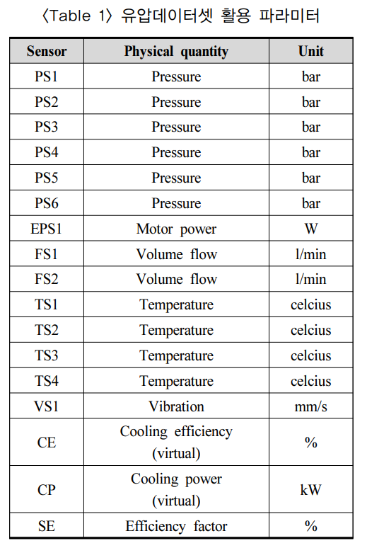
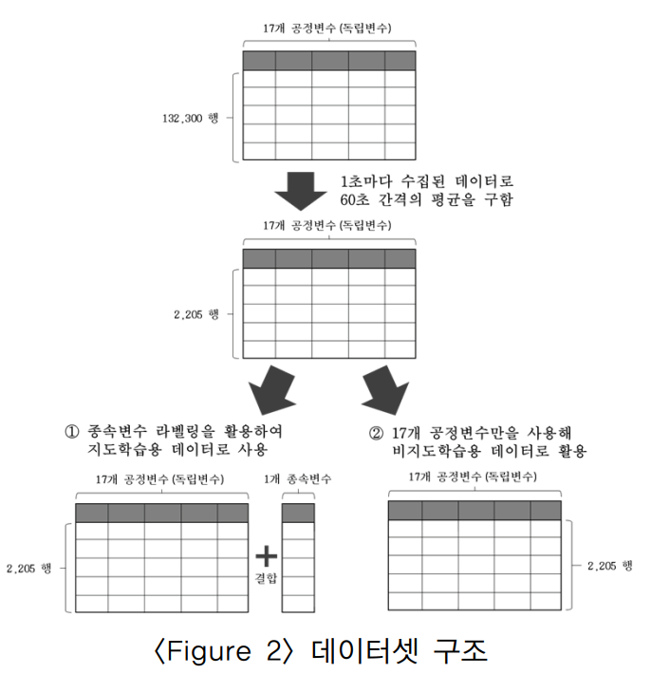
3. 연구방법(3.1 데이터 셋)
▪ UCI Machine Learning Repository 에서 제공 하는 유압 시스템의 상태 모니터링 데이터 세트 를 본 연구의 데이터로 활용하였다.

Slide 15
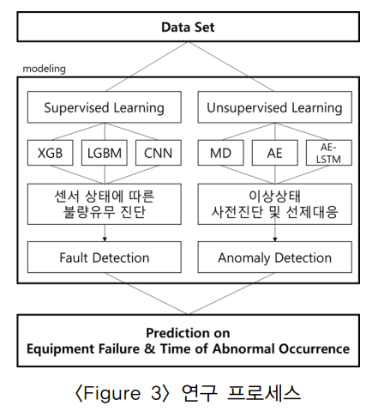
3. 연구방법(3.2 분석 모델 설계)
▪ 유압 시스템의 센서데이터를 활용하여 센서 상태에 따른 불량유무를 진단하기 위한 지도학습 모델링과 이상상태를 사전진단하여 선제대응을 하기 위한 비지도학습 모델링으로 나누어 모델을 구축한다.
▪ 지도학습용 데이터와 비지도학습용 데이터를 각각 지도학습과 비지도학습 모델링에 적용한 뒤 기법 별 가장 성능이 좋은 모델을 각각 선택한다. 두 가지 모델링 기법을 종합하여 지도학습 모델을 통해 설비의 고장 여부를 진단하고 비지도학습 모델을 통해 이상상황이 발생하는 시점을 예측한다.

Slide 16
3. 연구방법(3.2.1. 지도학습 기반 이상 진단)
▪ 유압 안정화 상태의 비율을 반영하여 데이터를 학습, 검증 및 테스트 세트로 분할한 뒤 XGBoost, Light GBM, CNN 모델을 구축하여 유압 안정화 상태가 이상상태로 분류될 확률을 예측하는 이진분류를 진행한다. Grid Search 방법으로 하이퍼파라미터 최적값을 모색하여 각 모델에 이를 반영하였다.
▪ 지도학습 기반 이진분류 모델의 성능은 혼동 행렬 기반의 평가지표인 정확도, 정밀도, 재현율, 특이도를 사용하여 이진분류 모델이 실제값을 얼마나 정확히 예측했는지 정량적으로 평가하였다. 이상탐지에서는 실제 이상값들 중 예측 결과가 이상으로 나타날 확률인 재현율과 이상이라고 예측한 것들 중 실제 이상값인 비율을 나타내는 정밀도가 주요 평가지표로 활용된다.
▪ 재현율과 정밀도는 서로 상충하는 관계가 일반적이며, 정밀도가 향상됨에 따라 재현율이 감소하는 경향을 보인다. 그러므로 정확도와 더불어, 재현율과 정밀도의 조화평균인 F1스코어를 성능평가척도에 추가하였다. 또한 분류임계값의 수준에 따라 특이도와 재현율의 추세를 보여주는 ROC (Receiver Operating Charact- eristic) Curve의 면적을 시각화하여 분류모델의 성능평가에 활용했다.

Slide 17
3. 연구방법(3.2.2. 비지도학습 기반 이상패턴 감지)
비지도학습 기반의 모델을 구축하기 위해 데이터를 학습, 검증 및 테스트 세트로 분할한 뒤 정상조건을 정의하는 조건에 따라 시계열 데이터의 분포를 시각화하였다.
마할라노비스 거리 기법은 공분산 행렬과 그 역을 사용하여 정상조건을 정의하는 데이터에 대한 Mahalanobis 거리를 계산하여 분포를 시각화한다.
오토 인코더 기법은 입력 데이터와 복원된 데이터 사이에서 계산된 손실값(Loss)의 분포를 시각화한다.
형성된 분포로부터 임계값(Threshold)를 설정할 수 있으며, 본 연구에서는 통계적 계산을 기반으로 분포의 평균으로부터 2배를 벗어나는 데이터를 이상치로 간주하여 모델을 구축하였다. 비지도학습 기반 이상탐지 모델의 성능을 비교하기 위해 성능평가지표를 고안하였다.
유압 테스트 장비의 상태를 평가한 라벨링 데이터를 통해 이상징후 패턴이 감지되는 구간(A)과 데이터의 손실값이 모델에서 설정한 임계값을 넘는 구간 (B)의 개수를 구하여 각 모델에서 A/B의 비율을 측정하였다. 임계값을 넘는 구간에 이상징후 패턴이 많이 발생할수록 A/B의 비율이 증가하여 비지도학습 모델이 이상 패턴을 정확하게 감지했다고 판단할 수 있다.
즉, 비지도학습 기반 모델의 학습결과로 도출된 임계값과 실제 유압 시스템의 이상상황 발생 시점을 비교하여 이상이 발생하기 전에 패턴을 파악하고 설비의 치명적 사고에 대한 발생 이전 조치가 가능한 방법론을 제시한다.

Slide 18
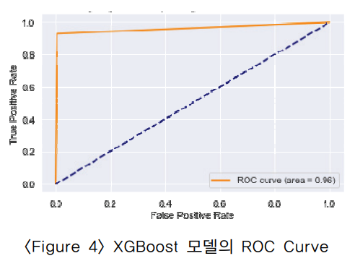
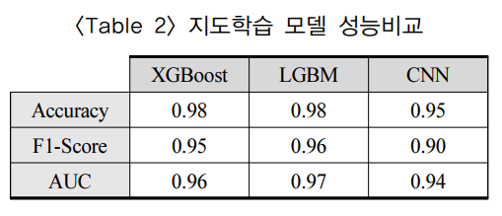
3. 연구방법(3.3. 분석 결과)
3.3.1 XGBoost
XGBoost 모형에서 오차에 따른 업데이트 가중치인 학습률은 0.1로 설정하였고 분류기 (Estimators)는 100개로 하였다. 훈련데이터의 학습 오류가 감소하지 않을 경우 모델 학습을 조기에 종결시키는 제약 조건을 통해 모델의 과적합을 방지하였다. 의사결정나무의 깊이는 5로 설정하였다.
<Table 2>와 같이 테스트 데이터 셋의 검증 결과 정확도(Accuracy)가 98%, FN의 F1-Score가 95%, AUC가 96%로 나타났다. <Figure 4>는 XGBoost 모델에서 ROC Curve를 나타내고 있으며 곡선의 아래 면적인 AUC가 0.96임을 확인할 수 있다

Slide 19
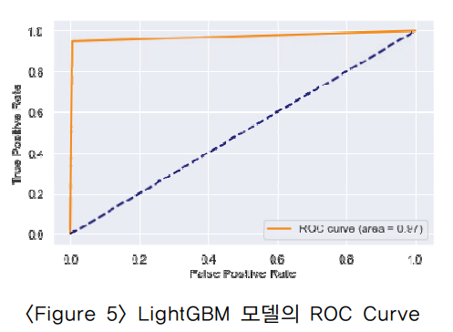
3. 연구방법(3.3. 분석 결과)
3.3.2 LightGBM
LightGBM 모델은 XGBoost와 비슷한 하이퍼 파라미터 조건에서 좋은 성능을 보여주었다. 학습률을 0.1로 설정하고 모형의 분류기를 100개 로 설정하였다. 노드의 깊이는 4로 설정하였다. 특정 변수들이 학습에 중요한 영향력을 행사하였기 때문에 의사결정나무를 깊게 생성하지 않더라도 높은 예측력을 보여주었다.
<Table 2>와 같이 테스트 데이터 셋의 검증 결과 정확도(Accuracy)가 95%, FN의 F1-Score가 90%, AUC 가 94%로 나타났다.
<Figure 5>는 LightGBM 모델에서 ROC Curve를 나타내고 있으며 곡선의 아래 면 적인 AUC가 0.94임을 확인할 수 있다.

Slide 20
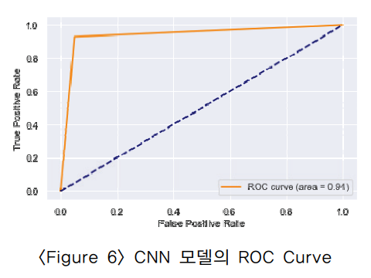
3. 연구방법(3.3. 분석 결과)
3.3.3 CNN
CNN 모델에서는 입력 데이터가 Convolution Layer를 거친 후 FCN(Fully Connected Network) 로 연결되도록 Flatten을 수행하였다. Hidden Layer를 거쳐 Global Average Padding 이후 Softmax를 사용한 Output Layer를 통해 이진분류 확률값을 반환하도록 구성하였다. Epoch는 100으로 설정하였으며 Batch size는 50으로 설정하였다. Optimizer로서 성능이 좋은 Adam 방식을 선택하여 분석을 수행하였다.
<Table 2>와 같이 테스트 데이터 셋의 검증 결과 정확도(Accuracy)가 98%, FN의 F1-Score가 95%, AUC가 96%로 나타났다. <Figure 6>는 CNN 모델의 ROC Curve를 나타내고 있으며 곡선의 아래 면적인 AUC가 0.96임을 확인할 수 있다

Slide 21
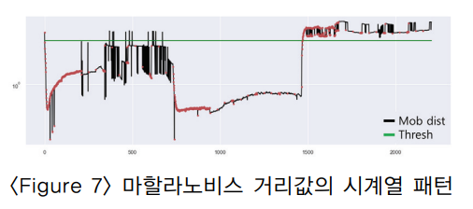
3. 연구방법(3.3. 분석 결과)
3.3.4 Mahalanobis Distance
마할라노비스 거리로 고차원 센서 데이터의 클러스터 분석을 위해 PCA로 변수의 차원을 축소하였다. 센서를 통해 얻은 17가지 공정값을 두 가지 구성요소로 압축한 뒤 학습데이터를 기반으로 각 클래스의 공분산 행렬을 추정한다. 각 데이터 포인트에 대하여 마할라노비스 거리를 계산한 분포에서 평균으로부터 2배 만큼 벗어난 데이터를 이상치로 판단하도록 통계적 계산에 따라 임계값을 2.45로 설정하였다.
<Figure 7>는 마할라노비스 거리값을 시간의 흐름에 따라 시각화한 것이다. 유압 데이터의 상태가 비정상으로 진단된 데이터 포인트들을 적색으로 표시하여 이상패턴이 지속적으로 감지되는 구간이 세 구간임을 확인하였다. 3.2.2에 서 언급한 평가지표에 따르면, 데이터 포인트의 마할라노비스 거리값이 임계값을 넘는 구간은 13곳이며, 임계값을 초과하여 발견되는 이상패턴 지속구간은 2곳이다. 두 지표의 비율은 2/13 로 마할라노비스 거리를 통한 이상패턴감지 성능은 약 15%이다.

Slide 22
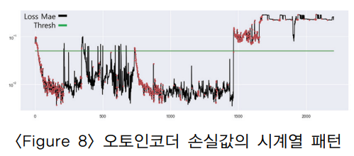
3. 연구방법(3.3. 분석 결과)
3.3.5 AutoEncoder
오토 인코더 신경망 모델에서는 평균제곱오차를 손실함수로 사용하고 최적화 기법으로 Adam을 설정하였다. Epoch를 100, Batch Size를 10으로 하여 학습을 진행하였다. 각 데이터 포인트의 평균제곱오차의 손실값을 계산하여 분포를 시각화한 뒤 평균으로부터 2배 이상 벗어난 데이터를 이상치로 판단하였으며, 임계값은 계산에 따라 0.06으로 설정하였다.
<Figure 8>은 평균제곱오차 손실값을 시간의 흐름에 따라 시각화한 것이다. 적색 포인트는 유압 데이터의 상태가 비정상으로 진단된 데이터 포인트이다. 3.2.2의 평가지표에 따라, 데이터 포인트의 평균제곱오차 손실값이 임계값을 넘는 구간은 15곳이며, 임계값을 초과하여 발견되는 이상패턴 지속구간은 3곳이다. 두 지표의 비율은 3/15로 오토인코더를 통한 이상패턴감지 성능은 약 20%이다.

Slide 23
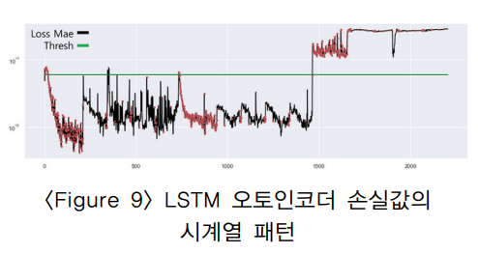
3. 연구방법(3.3. 분석 결과)
3.3.6 LSTM AutoEncoder
LSTM 오토인코더 신경망 모델은 각 Cell을 LSTM Cell로 구성하여 센서 데이터의 시계열 특성을 반영하였다. 활성화함수로 ReLU를 사용하였으며 평균제곱오차를 손실함수로 사용하고 최적화 기법으로 Adam을 설정하였다. Epoch를 100, Batch Size를 10으로 하여 학습 조건을 3.3.5의 오토인코더 모델과 일치시켰다. 각 데이터 포인트의 평균제곱오차의 손실값을 계산하여 분포를 시각화한 뒤 평균으로부터 2배 이상 벗어난 데이터를 이상치로 판단하였으며, 임계값은 계산에 따라 0.05로 설정하였다.
<Figure 9>은 평균제곱오차 손실값을 시간의 흐름에 따라 시각화한 것이다. 3.2.2의 평가지표에 따라, 데이터 포인트의 평균제곱오차 손실값이 임계값을 넘는 구간은 4곳이며, 임계값을 초과하여 발견되는 이상패턴 지속구간은 3곳이다. 두 지표의 비율은 3/4로 오토인코더를 통한 이상패턴감지 성능은 약 75%이다.

Slide 24
04
분석결과 종합

Slide 25
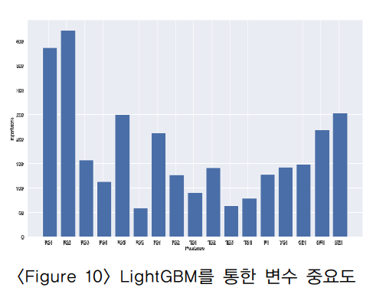
4. 분석결과 종합
▪ 지도학습 기반 이상진단 분류 예측
지도학습 기반 이상진단 분류 예측에서 LightGBM의 가장 우수한 성능을 보였다.
지도학습 기반 이상진단 모델을 통해 센서 데이터의 값에 따른 설비의 불안정성 여부를 정확하게 예측할 수 있다. 또한 예측모델로부터 변수중요도를 도출하여 고장을 예방하고 설비의 안정적인 운영 및 관리에 중요한 역할을 하는 공정변수를 확인할 수 있다.

Slide 26
4. 분석결과 종합
▪ 비지도학습 기반 이상 패턴 감지
비지도학습 기반 이상 패턴 감지에서는 LSTM-Autoencoder (LSTM-AE) 가 이상패턴을 가장 정확하게 감지하는 것으로 확인되었다.
이상패턴구간이 발견되는 횟수와 데이터 포인트의 평균제곱오차 손실값이 임계값을 넘는 구간의 비율을 계산하였을 때 LSTM-AE 모델은 75%의 이상탐지 성능을 보여주었다. 지도학습을 기반으로 하는 이상진단과 달리 LSTM-AE 모델을 활용한 비지도학습 이상진단 모델은 데이터의 시계열 특성을 반영하여 이상패턴이 시작되는 시점을 예측할 수 있다. 비지도 모델 학습을 통해 손실 값이 임계값을 넘어가는 시점을 알 수 있으므로 설비 시스템의 점검 시기를 진단하는 의사결정 과정에 활용될 수 있다.

Slide 27
4. 분석결과 종합
▪ 지도학습 모델과 비지도학습 모델 종합
지도학습 모델과 비지도학습 모델을 종합해 보면, PS1과 PS2 공정값을 모니터링하고 전체 센서 데이터의 설비값이 LSTM-AE 모델의 임계 값을 넘어가지 않도록 관리해야한다는 결론을 내릴 수 있다.
또한 이상패턴이 나타나는 것을 예방하기 위해 전체 센서 데이터의 설비값이 LSTM-AE 모델의 임계값을 넘어갈 때 설비 시스템의 점검이 필요하다는 진단을 내릴 수 있다.
따라서 지도학습 기반 이상진단 분류와 비지도 학습 기반 이상패턴 감지를 통해 이상의 원인이 되어 관리가 필요한 공정을 파악하고 이상 패턴이 감지되는 시점을 예측할 수 있다.

Slide 28
05
결론

Slide 29
4. 결론
본 논문은 유압 시스템에 부착된 다중 센서 데이터를 대상으로 머신러닝 및 딥러닝 기반의 제조 설비 이상탐지 모델 설계를 제안하였다.
지도학습으로 설비의 상태 이상감지(Fault Detection)을 정확하게 수행하고 비지도학습으로 설비의 이상 감지(Anomaly Detec –tion)을 수행하여 이상패턴을 진단하였다.
지도학습 기반 분류기법인 XGBoost, LightGBM, CNN을 활용하여 모델의 성능을 비교하였으며, 비지도학습으로 임계값을 설정하여 이상 패턴을 감지하는 Mahalanobis Distance, Autoencoder, LSTM-Autoencoder를 사용해 모델의 이상감지 성능을 비교하였다.
LightGBM이 설비의 상태이상감지 (Fault Detection)를 가장 정확하게 수행하였으며, LSTM-Autoencoder가 설비의 이상패턴 감지 (Anomaly Detection)를 정확하게 수행한 것으로 나타났다.

Slide 30
4. 결론
본 연구에서 활용한 데이터는 정상과 비정상이 구분되는 레이블이 있는 데이터셋으로, 실제 제조현장에서 발생하는 데이터의 경우 사후분석을 통해 레이블을 기입하는 절차가 필요하다.
또한 제조설비마다 데이터의 특성이 다를 수 있으므로 분석결과가 달라질 수 있다는 한계점이 있다.
하지만 데이터 관점에서 분석을 통한 이상탐지를 수행하므로 다가오는 스마트팩토리의 고도화에 기여할 수 있으며, 제조 설비 예지보수를 포함한 다양한 산업분야에 적용될 가능성이 있다.
또한 다중 센서 데이터를 통해 유압 시스템의 비정상적인 패턴을 탐지하여 장비의 이상이 발생하기 전의 패턴을 파악하고 설비의 치명적 사고 발생에 대한 사전 조치를 가능하게 한다.
보다 정확하고 실용성 있는 예측 시스템을 구축하기 위해 다양한 분야에서의 시계열 센서 데이터로 예측 시스템을 검증해야 하며 설비의 상태가 다중 클래스로 진단되는 경우 이상패턴을 어떻게 감지할 것인가에 관한 연구를 지속적으로 수행할 필요가 있다.

Slide 31
06
참고문헌

Slide 32
6. 참고문헌
[1] Schwab, K. (2017). The fourth industrial revolution. Currency.
[2] Lee Sang Hyun, Jang Yoon Jong, Kim Sang Hun,. (2018). Germany’s Industry 4.0 Strategy Spreading Development Trend and Policy Implications (2018-327). Korea Institute for Industrial Economics & Trade.
[3] Chang Youl Choi. (2017). The Fourth Industrial Revolution and Development Strategies and Implications of e-Business Companies. The e-Business Studies, 18(3), 39-54.
[4] Seunghee Lee, Jun Geol Baek. (2021). Manufacturing Process Anomaly Detection Using Adversarial Autoencoder with Multiple Discriminator. Journal of the Korea Institute of Industrial Engineers, 47(2), 217-223.
[5] Gaddam, A., Wilkin, T., Angelova, M., & Gaddam, J. (2020). Detecting sensor faults, anomalies and outliers in the internet of things: A survey on the challenges and solutions. Electronics, 9(3), 511.
[6] Sehyug Kwon. (2020). Anomaly Detection of Big Time Series Data Using Machine Learning. Journal of Society of Korea Industrial and Systems Engineering, 43(2), 33-38.

Slide 33
6. 참고문헌
[7] Mihui Kim, Gihun Lee. (2020). Anomaly Data Detection Using Machine Learning in Crowdsensing System. Journal of IKEEE, 24(2), 104-114.
[8] Geonkyo Hong, Jeonghoon Choi, Dongjun Suh. (2020). A Study on the Design of Time Series Data-based Deep Learning Model for Detecting Machine Abnormalities. Proceeding of Symposium of the Korean Institute of communications and Information Sciences, 887-888.
[9] Jooyeon Lee, Ki Yong Lee. (2021). An Anomalous Sequence Detection Method Based on An Extended LSTM Autoencoder. The Journal of Society for e-Business Studies, 26(1), 127-140.
[10] Jooyeon Lee, Ki Yong Lee. (2021). An Effective Detection Method of Anomalous Sequences Considering the Occurrence Order and Time Interval of the Elements. Journal of KIISE, 48(4), 469-478.
[11] Jin, S., Zhang, Z., Chen, G., Chakrabarty, K., & Gu, X. (2016). Anomaly-Detection-Based Failure Prediction in a Core Router System. In Proc. International Conference on Advances in System Testing and Validation Lifecycle (VALID).

Slide 34
6. 참고문헌
[12] Tan, P. N., Steinbach, M., & Kumar, V. (2005). Introduction to data mining.1st.
[13] Chen, T., & Guestrin, C. (2016, August). Xgboost: A scalable tree boosting system. In Proceedings of the 22nd acm sigkdd international conference on knowledge discovery and data mining (pp. 785-794).
[14] Guolin Ke, Qi Meng, Thomas Finley, Taifeng Wang, Wei Chen, Weidong Ma, Qiwei Ye, Tie-Yan Liu. (2017). Lightgbm: A highly efficient gradient boosting decision tree. Advances in neu-ral information processing systems, 30, 3146- 3154.
[15] Cho Jaeyoung, Joo Jihwan, Han Ingoo. (2021). The Prediction of Export Credit Guarantee Accident using Machine Learning. Journal of Intelligence and Information Systems, 20(1), 83-102.
[16] Wonwoo Nam, Byung Wook Kim. (2020). Deep Learning based Depression Classification using Environmental Factor Selection. The transaction of The Korean Institute of Electrical Engineers, 69(7), 1102-1110.

Slide 35
6. 참고문헌
[17] Seong Chul Lee, Soo Yong Lee. (2020). Is Deep Learning Useful for Noise and Vibration Fields?. Noise⋅Vibration, 30(1), 7-13.
[18] Seunghwan Jung, Sungshin Kim. (2021). Fault Detection Method for Multivariate Process using Mahalanobis Distance and ICA. Journal of Korea Institute of Information, Electronics, and Communication Technology, 14(1), 22-28.
[19] Kyuhan Kim, Heemyung Jeong, Heungseok Lee, Hwaseok Lee, Hyungsu Kim, June Ho Park. (2020). Fault Detection Using Signal Reconstruction Model Based on Autoencoder in Thermal Power Plant. The transactions of The Korean Institute of Electrical Engineers, 69(6), 800-807.
[20] A. Geron. (2018). Hands-On Machine Learning with Scikit-Learn & TensorFlow. Hanbit Media.
[21] Ghrib, Z., Jaziri, R., and Romdhane, R. (2020). Hybrid approach for Anomaly Detection in Time Series Data. International Joint Conference on Neural Networks(IJCNN). 1-7.

Slide 36


